Slide 1
Gest-ios
Projet 3 – Développement application iOS

Slide 2
Projet
Bilan
Prolongation
Conclusion
L’environnement

Slide 3
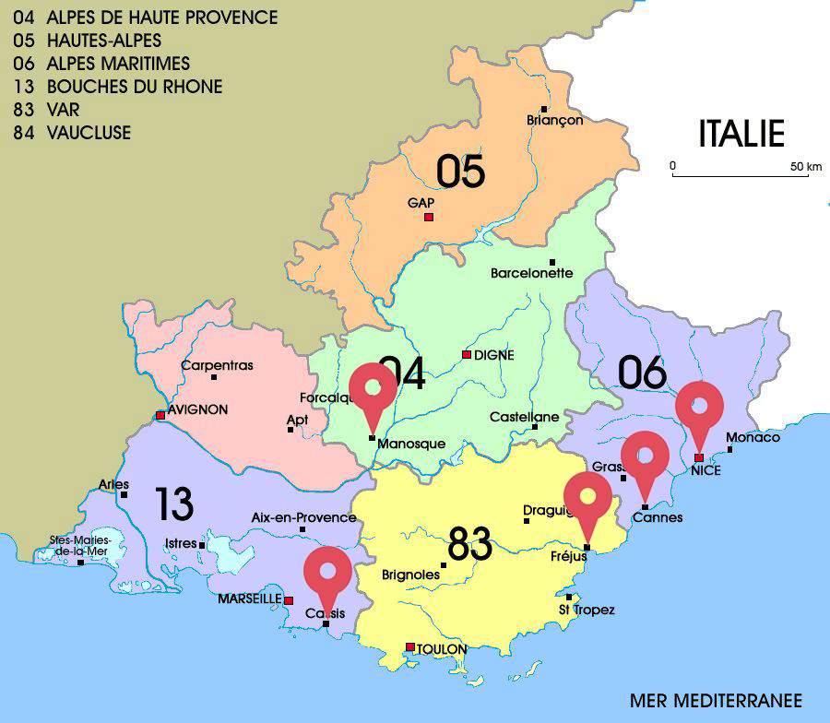
L’environnement
Outlet Store est une société créée il a plus de 10 ans
Déploiement régional

Slide 4
Vente 2017

Slide 5
L’environnement
CAISSE
RAYON
STOCK

Slide 6
Constat
L’affluence de la clientèle n’est pas egal tout au long de l’année
Les collaborateurs sont formés aux différentes taches
Le manque de caisses enregistreuses lors de certaines periodes
Lors des periodes d’inventaires le nombre de scanner limité ralenti considerablement la tache

Slide 7
Problematique
Peut on optimiser la gestion du personnel a l’aide d’une application mobile ?

Slide 8
Besoins
Une application iOS permettant de palier le manque de personnel en caisse lors des fortes periodes d’affluence
Optimiser le temps nécessaire aux inventaires mensuels

Slide 9
Contrainte de l’application
Les principales contraintes de l’application sont liées a la mise en place d’un lecteur de code barre au sein de l’application.
Afin de limiter notre domaine d’application, nous avons mis en forme un cahier des charges auprès des différents acteurs en relation avec le projet. Ce cahier des charges devra être le plus complet possible et permettra une meilleure analyse au niveau de la phase de conception de l’application.

Slide 10
Analyse méthodologique
Identification des différentes fonctionnalité de l’application
Rédaction du cahier des charges
Développement de la partie données
Développement de ma partie applicative relative a l’IHM

Slide 11
Analyse méthodologique
Ressources matérielles
Ressources Humaines
Budget prévisionnel
Equipements | Coût(TTC)
Un serveur mutualisé (en location) | 280€/an
Utilisation d’un serveur dédié (déjà existant) | 100€/an
Terminaux de saisie mobile | 150€/an
Personnel | Coût Horaire | Coût(TTC)
1 développeur | 30€ | 10 000€
1 designer graphique pendant 1 semaine | 40€ | 600€
Equipement + Personnel | Coût(TTC)
Les ressources matérielles | 530€
Les ressources humaines | 10 600€
Total | 11 630 €

Slide 12
Structuration du projet
Lecteur de code barre
Création d’une nouvelle catégorie de produit
Création d’une nouvelle fiche produit
Gestion des nouveaux arrivages
Facturation

Slide 13
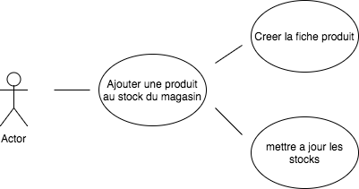
Ressources

Slide 14
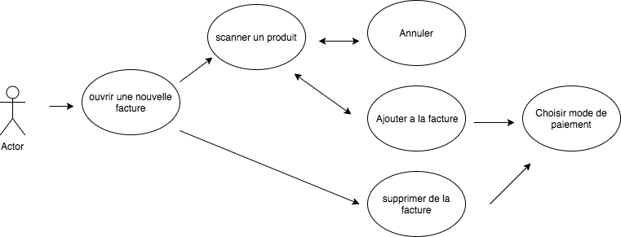
Ressources

Slide 15
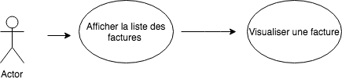
Ressources

Slide 16
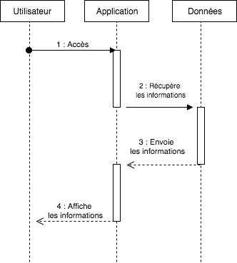
Ressources

Slide 17
Choix des solutions

Slide 18
Choix du langage client
Cordova
ReactJs JS
Swift / Java
Développement Rapide
Fort potentiel
Application performante
Faible performance
Faible communauté
Forte communauté
Solution retenue : Swift

Slide 19
Base de données
Incontournable dans le développement mobile
Gratuit dans la configuration
( < 100 utilisateurs simultanés )
Possibilité d’intégration dans une application web

Slide 20
Base de données

Slide 21
Outils de développement
Draw.io
Xcode
Modélisation
Environnement de développement intégré
GitHub
Versionning

Slide 22
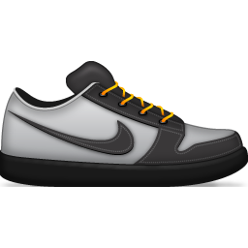


QR Code
Couleur 1
Couleur 2
Model

Slide 23
Langage de programmation

